Slide 1
Сибирское управление Ростехнадзора
«О правоприменительной практике Сибирского управления Ростехнадзора в 2020 году на объектах магистрального трубопроводного транспорта. О полномочиях Сибирского управления Ростехнадзора в отношении внутридомового газового оборудования»
Заместитель руководителя Сибирского управления Ростехнадзора
Дмитрий Валерьевич Колегов

Slide 2
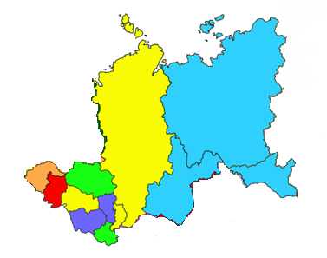
Общая информация
Под надзором отдела 257 ОПО магистрального трубопроводного транспорта, из них 48 ОПО 1 класса.
Кемеровская, Новосибирская, Томская, Омская, Амурская, Иркутская, Тюменская
Алтайский, Красноярский
Алтай, САХА (Якутия)
Общая протяженность поднадзорных отделу систем трубопроводов составляет 18880 км. По назначению магистральные трубопроводы распределяются следующим образом:
- магистральные газопроводы – 6 875 км;
- магистральные нефтепроводы – 11061 км;
- магистральные нефтепродуктопроводы – 1034 км.
Область
Край
Республика
2

Slide 3
Результаты надзорной деятельности за 2020 год
Всего за 2020 год на ОПО 1 класса опасности проведены 63 проверки (2019 г. – 55 проверок) : 42 выездных и 21 документарная. По сравнению с 2019 годом количество проверок по постоянному надзору объектов 1 класса опасности возросло с 55 до 63 проверок. Выявлено 53 нарушения (2019 г. – 161 нарушение) требований промышленной безопасности и охранных зон магистральных трубопроводов, наложено 30 (2019 г. – 39) административных штрафов на общую сумму 597,8 тыс. руб. (2019 г. – 667,2):
- по ч.1. ст. 9.1 Кодекса Российской Федерации об административных правонарушениях (КоАП РФ) – оштрафованы 2 юридических лица сумму 550 тыс. руб. и 2 должностных лица на сумму 40 тыс. руб.;
- по ст. 11.20. КоАП РФ – оштрафовано 26 должностных лиц на сумму 7,8 тыс. руб.
3

Slide 4
.
Авария на этиленопроводе в АО «Саянскхимпласт»
4

Slide 5
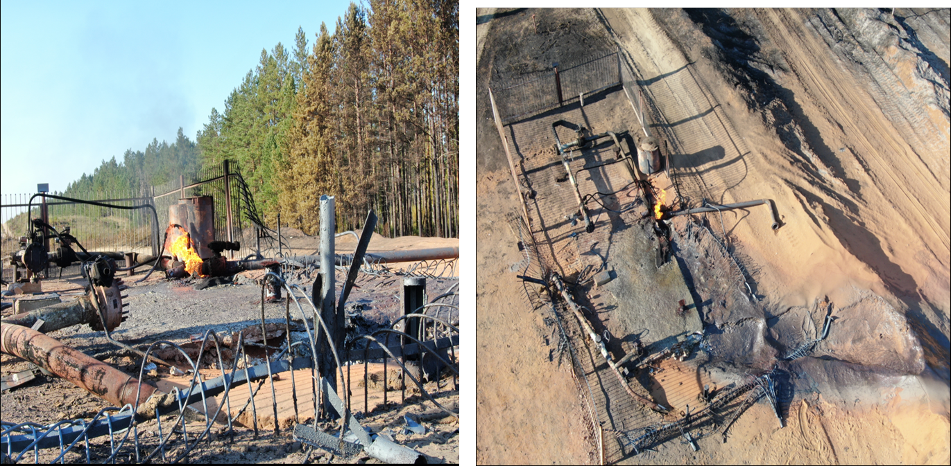
Авария на этиленопроводе в АО Саянскхимпласт»
5

Slide 6
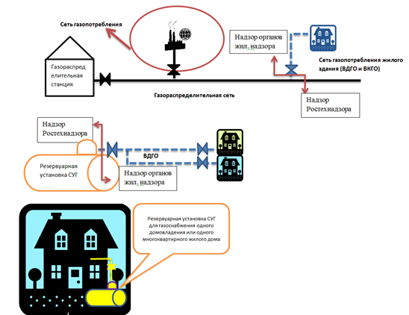
О полномочиях в отношении ВДГО
6

Slide 7
БЛАГОДАРЮ ЗА ВНИМАНИЕ!
9

